Slide 1
Поняття про дизайн інтер'єру та стилі

Slide 2
Дизайн інтер'єру (інтер'єрний дизайн) — галузь дизайну, спрямована на інтер'єр приміщень з метою забезпечити зручність і естетично приємну взаємодію середовища з людьми.
Інтер'єрний дизайн поєднує в собі художній та промисловий дизайн. Дизайнер виконує оптимізацію праці в приміщенні, покращує навігацію у великих приміщеннях, розробляє оформлення спеціалізованих приміщень (наприклад, студій звукозапису, кіномонтажу, фотографії; аквапарків) відповідно до вимог клієнтів. Дизайнер управляє всім процесом оформлення інтер'єру, починаючи плануванням приміщення, освітлення, систем вентиляції, акустикою; обробкою стін, і закінчуючи розміщенням меблів і установкою навігаційних знаків.

Slide 3
Історія
Історія дизайну інтер’єрів визначається розвитком художніх стилів й оснащенням будинку. Цей розвиток формувався під впливом культур та звичаїв, клімату та наявних матеріалів, наукових винаходів і торгівлі, від подій в економіці, політиці й соціальному житті.

Slide 4
Дизайн та оформлення будинку або квартири увазі створення інтер'єру в певному стилі. Однак найчастіше для замовника поняття «стилі дизайну», «стилістика інтер'єру», «стилізація» туманні і до кінця не ясні. Багато хто вважає, що стилі інтер'єру бувають всього двох типів: класичний і сучасний (модерн). Є, звичайно, й інша крайність, коли замовник починає диктувати, якою має бути стилістика інтер'єру, вимагаючи зробити «готичний стиль, розбавлений еклектикою». Звичайно, побажання замовника важливі при складанні дизайн-проекту, але вони повинні бути базою, від якої і буде відштовхуватися дизайнер, здійснюючи дизайн та оформлення квартири або будинку. Для того щоб внести ясність у питання визначення стилю, розглянемо які існують основні стилі інтер'єру.

Slide 5
Стилі:
Сучасний
Сучасна класика
Арт-Деко
Мінімалізм
Хай-Тек
Лофт
Функціоналізм
Ф'южн
Класичний
Класицизм
Ампір
Романтизм
Бароко
Етнічний
Скандинавський
Прованс
Кантрі
Середземноморський
Колоніальний
Східний

Slide 6
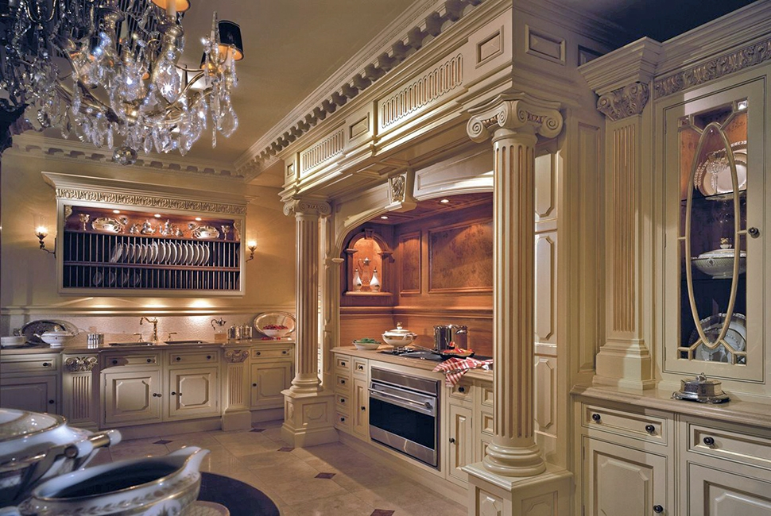
Античний стиль - добре відомий пам'ятниками скульптури та архітектури часів Стародавньої Греції та Риму. Характерні риси античного стилю: арки, колони, циліндричні склепіння, скульптури богів, богинь, художній розпис. Всі ці елементи приваблюють своєю гармонійністю, пишністю, неповторною і закінченою красою.

Slide 7
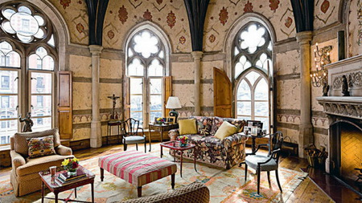
Готичний стиль. Характерними рисами цього стилю є кольорові вітражі на вікнах, позолота на рамах дзеркал і картин, гобелени, килими, задрапіровані тканиною стіни. Будівлі, збудовані в стилі готики, спрямовуються вгору своїми довгими шпилями, відрізняються великими вікнами у вигляді стрілчастих арок. Готичний стиль відрізняється вишуканістю, витонченістю.

Slide 8
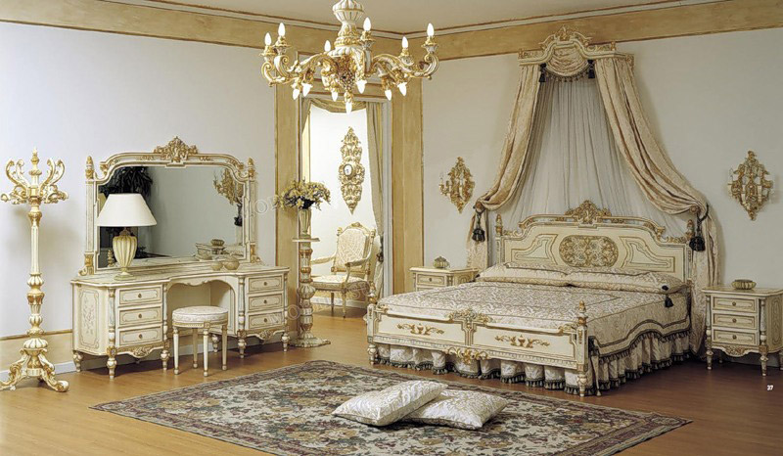
Бароко. Стилістика інтер'єру відрізняється динамічністю стін, які втрачають свою монументальність, стають пластичними. Характерними рисами цього стилю є ліпнина, безліч дзеркал, закруглені кути. Бароко притаманна пишність, велич і пишність. Фасади будівлі, збудовані в цьому стилі, прикрашені масивними складними барельєфами, скульптурними групами, вазами і ін. елементами.

Slide 9
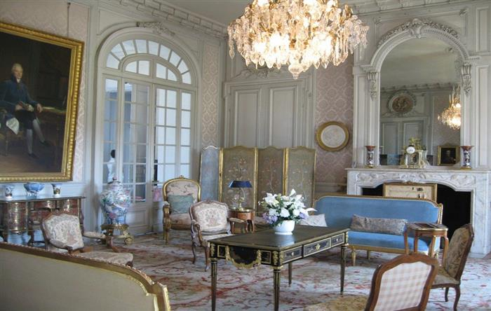
Класицизм. Основні ознаки стилю - симетрія і простота. Поверхня стін гладка, межі та обсяги чіткі, які не приховують структури. Кольори, які використовують при оформленні - м'який блакитний та білий. Класицизм сприймається як якийсь еталон, ідеальний зразок, йому властиві красиві геометричні форми, стриманість декору, дорожнеча матеріалів. Нерідко класицизм доповнюють скульптурами і ліпними елементами.

Slide 10
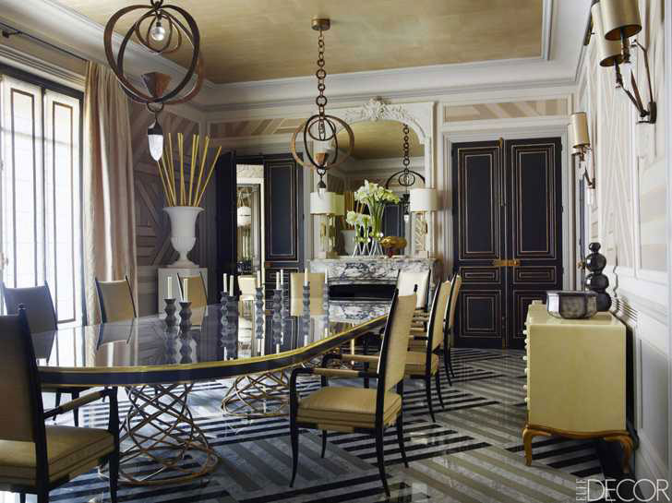
Модерн. Стиль існує під гаслом «назад до природи». Символ стилю - витончена форма квітучого цикломена, також властиві складні орнаменти, в основі яких стилізовані квіти, рослини, лебеді. Народившись на стику 19 і 20 століть, модерн закликає до імпровізації, до відмови від старих стильових форм. Широко застосовується вільне планування приміщень, різнорівневий підлогу, великі віконні прорізи. Стіни фарбуються в яскраві кольори і часто декоруються плоскими рельєфами з гіпсу. Меблі в стилі модерн прикрашається стилізованим орнаментом, в якому переважає розтягнутість, хвилястість. Модерний стиль в інтер'єрі привносить виразні кольори, фактури, застосовується функціональне зонування приміщень, дизайн і оформлення квартири або будинку стає неймовірно витонченим, різноманітними стають форми вікон, дверей та сходів. В інтер'єрі модернового стилю можуть бути присутніми керамічне облицювання, елементи з кованого заліза, двері і вікна можуть прикрашати флористичні вітражі.

Slide 11
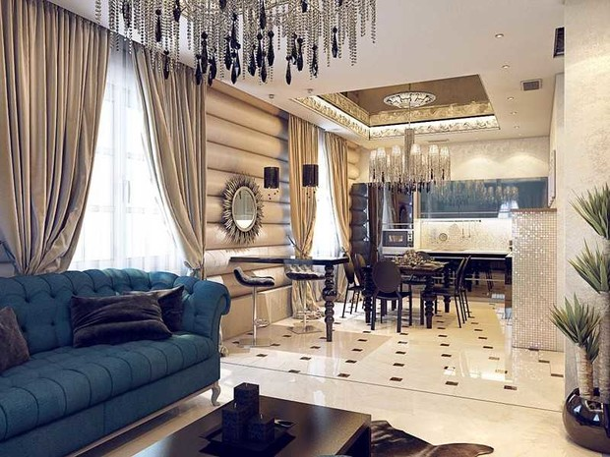
Єгипетське мистецтво, екзотика американських індіанців і примітивізм африканського мистецтва з'єдналися утворивши стиль Арт - Деко. Зразком даного стилю є розкішні інтер'єри дорогих готелів і океанських лайнерів. У стилі Арт - Деко використовуються насичені коричневі тони, колір слонової кістки, а також відтінки золотого. У меблях цього стилю присутні елементи у вигляді зигзагів, трикутників, кіл і сонце.

Slide 12
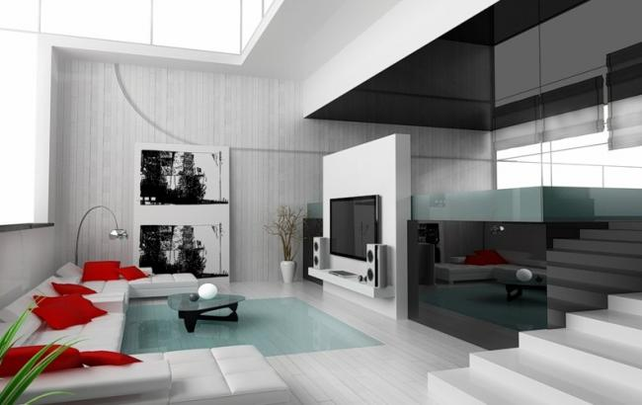
Мінімалізм славиться своєю лаконічністю і простотою геометричних фігур. Тут немає нічого зайвого, елементи побуту приховані, підкреслюється простота і точність інтер'єру. У мінімалізмі практично відсутня декор, орнаменти, присутній ясність композиції.

Slide 13
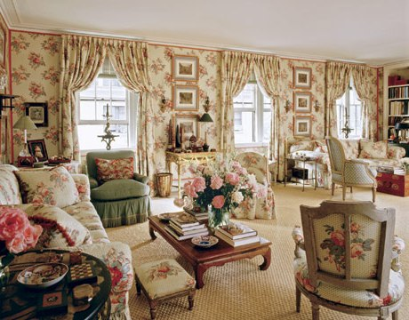
Стиль «Кантрі» (у перекладі з англ. «Сільський» стиль), характеризується природністю, простотою, відсутністю химерних елементів. В інтер'єрі присутні дерево, цегла, вельми популярні ковбойські мотиви, тканина в клітку або дрібну квіточку. Колірна гамма кантрі стилю стримана, включає відтінки зеленого, бежевого, коричневого, можуть бути присутніми включення червоного і зеленого.

Slide 14
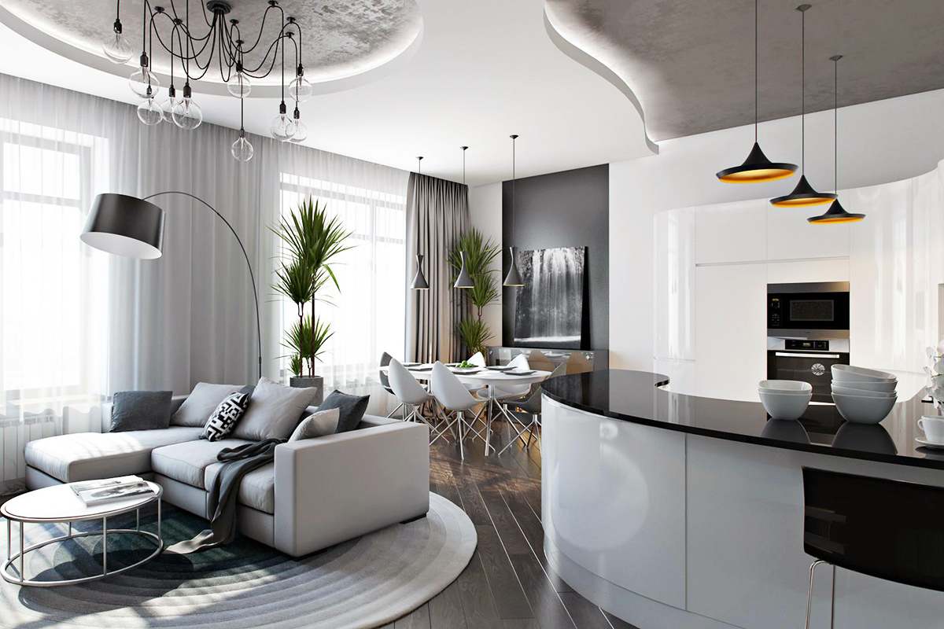
Мабуть, самий сучасний стиль - Хай-тек, що відрізняється своєю технічністю, строгістю, присутністю скла і металу. Стилістка інтер'єру хай-тека - максимум функціональності і практичності. Основні кольори: срібний, чорний, білий, «металік».

Slide 15
Практична робоата
Визначення стилів інтерєру

Slide 16
Хід роботи
Ознайомитись з різними стилями.
Обрати три стилі, які не зазначались в темі уроку.
Дати коротку характеристику цим стилям.
Зробити малюнок або фото одного з опрацьованих інтер'єрів ( в зошиті)
Висновок по роботі

Slide 17
Вдалого дня !
Успіхів в роботі!

